Slide 1
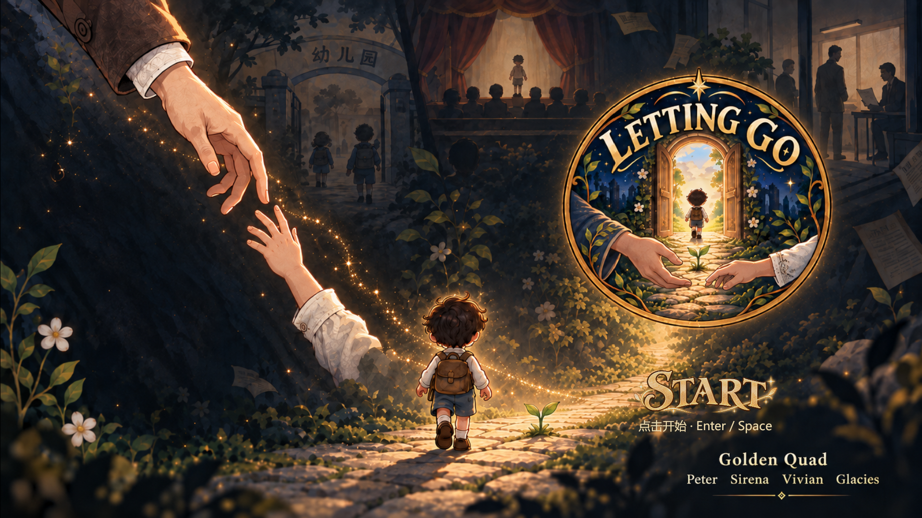
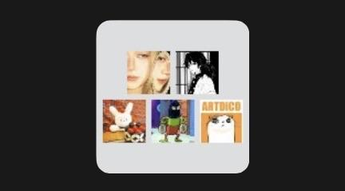
Letting Go
Golden Quad 黄金四角
放开我的手
Peter Programmer
Vivian Art
Sirena Music, Art
Glacies Designer, Art
GGJ 2026 · grow
Notes:
大家好，我们是 Golden Quad，黄金四角。今天带来的游戏是《放开我的手》，Letting Go。我们围绕 grow，把成长放进一个大家都经历过的动作里：从不愿松开父母的手，到愿意自己迈出下一步。
内容来源：用户提供的 Google 版本 PPTX；实机图片优先使用用户确认的最终版截图。

Slide 2
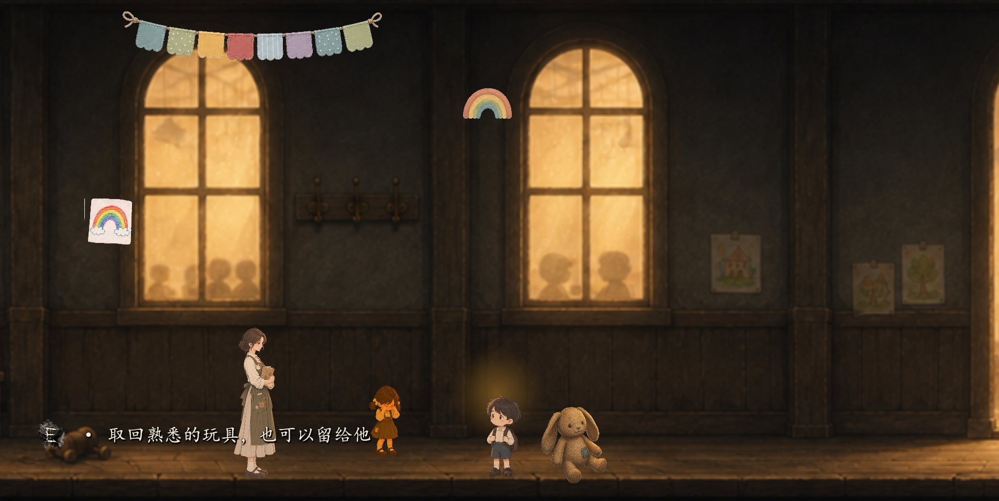
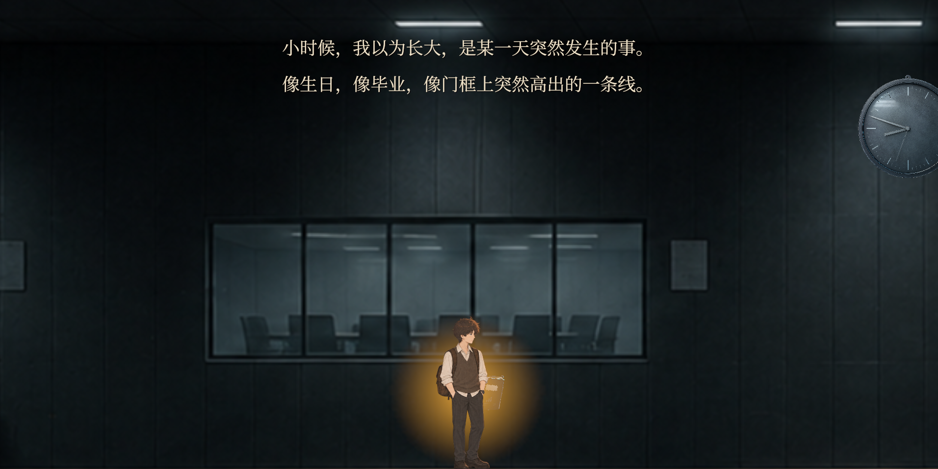
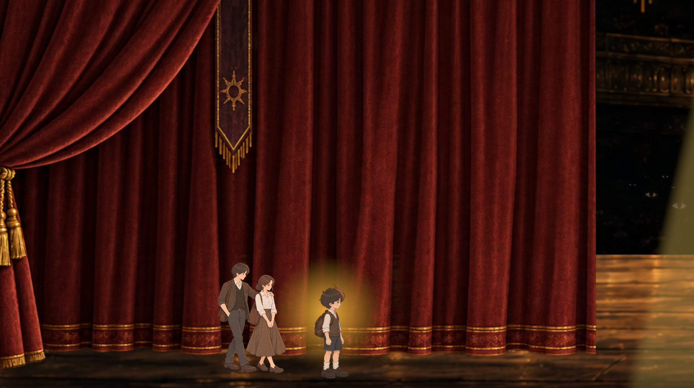
游戏介绍 About the Game
《放开我的手》（Letting Go）是一款以“按住与松开”为核心交互的2D横版叙事游戏，玩家将经历人生中数次必须独自迈出的“第一次”，从牵着父母的手不敢放开，到关键时刻主动松开手继续前进，让玩家亲自体会到角色的成长。
‘Letting Go’ is a 2D side-scrolling narrative game that focuses on the interaction of “holding on and letting go.” Players experience several important “firsts” in life that must be faced alone, from being afraid to let go of their parents’ hands to choosing to release their grip and move forward on their own. Through these actions, players personally experience the character’s growth.
A / D 移动 Space 跳跃 E 按住与松开
02
Notes:
这是一款以按住与松开为核心交互的二维横版叙事游戏。玩家会走过幼儿园、舞台和成年后的研究室，经历几次必须独自面对的第一次。我们希望成长是玩家亲手完成的动作：一开始需要陪伴，后来必须自己判断什么时候放手，才能继续向前。
内容来源：用户提供的 Google 版本 PPTX；实机图片优先使用用户确认的最终版截图。

Slide 3
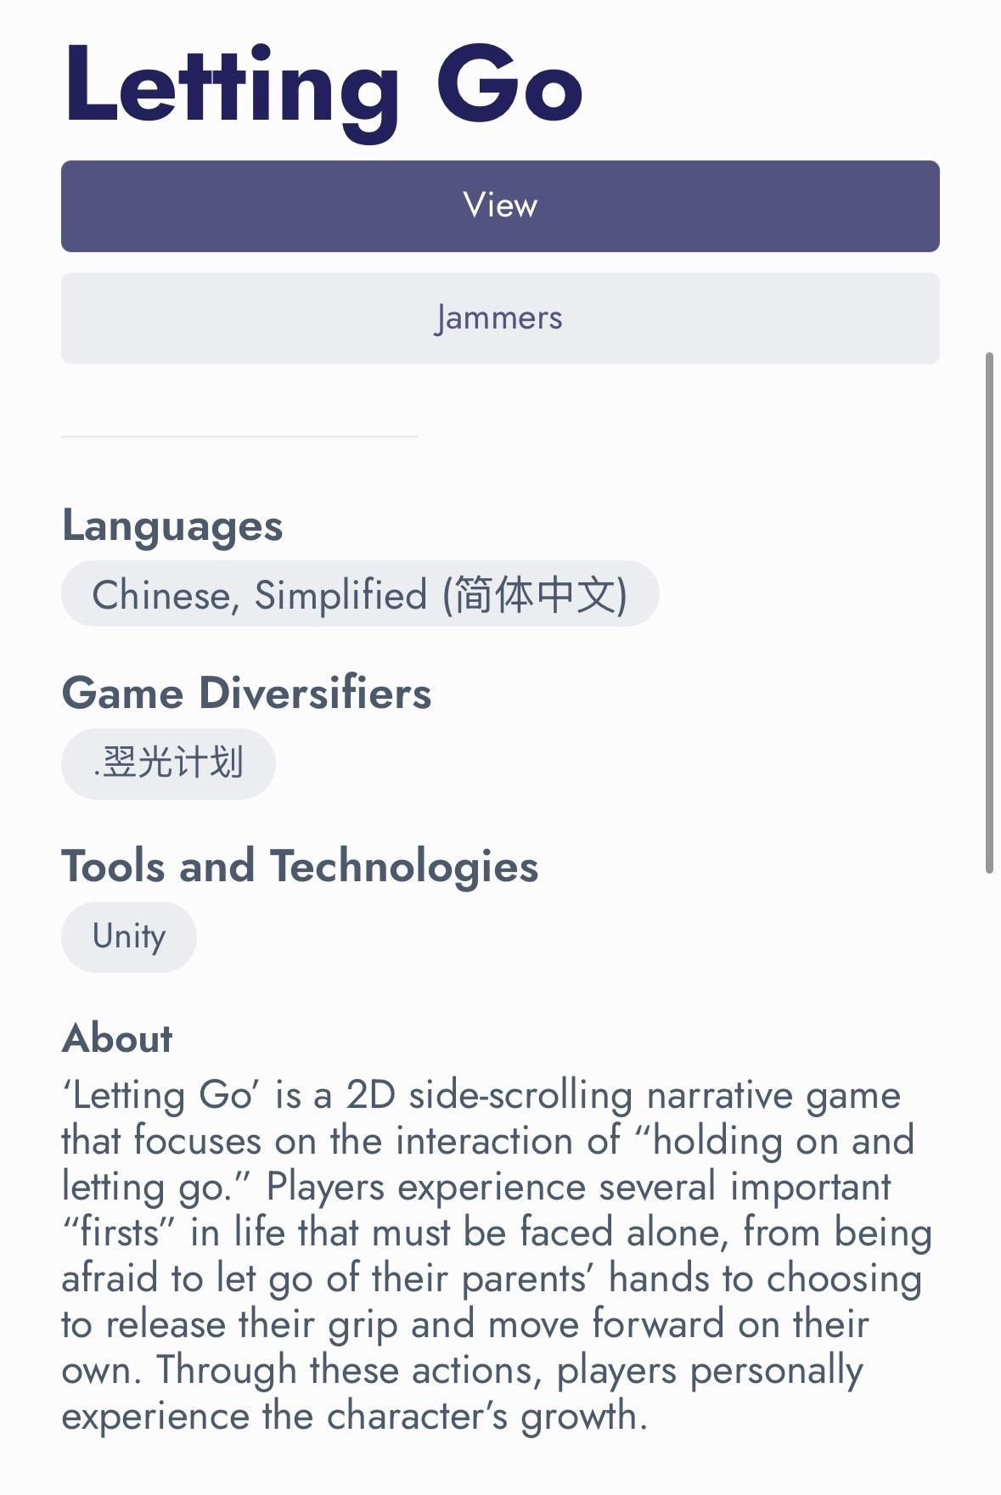
项目资料 Project Links
Global Game Jam 作品页面
https://globalgamejam.org/games/2026/letting-go-0
GitHub 源代码仓库
https://github.com/JXia0/Golden-Quad
视频链接：
03
Notes:
这一页是我们的 GGJ 作品页面和 GitHub 仓库，链接都可以直接点击。视频链接暂时留空。大家可以从这里了解作品、下载游戏或查看源代码。
内容来源：用户提供的 Google 版本 PPTX；实机图片优先使用用户确认的最终版截图。

Slide 4
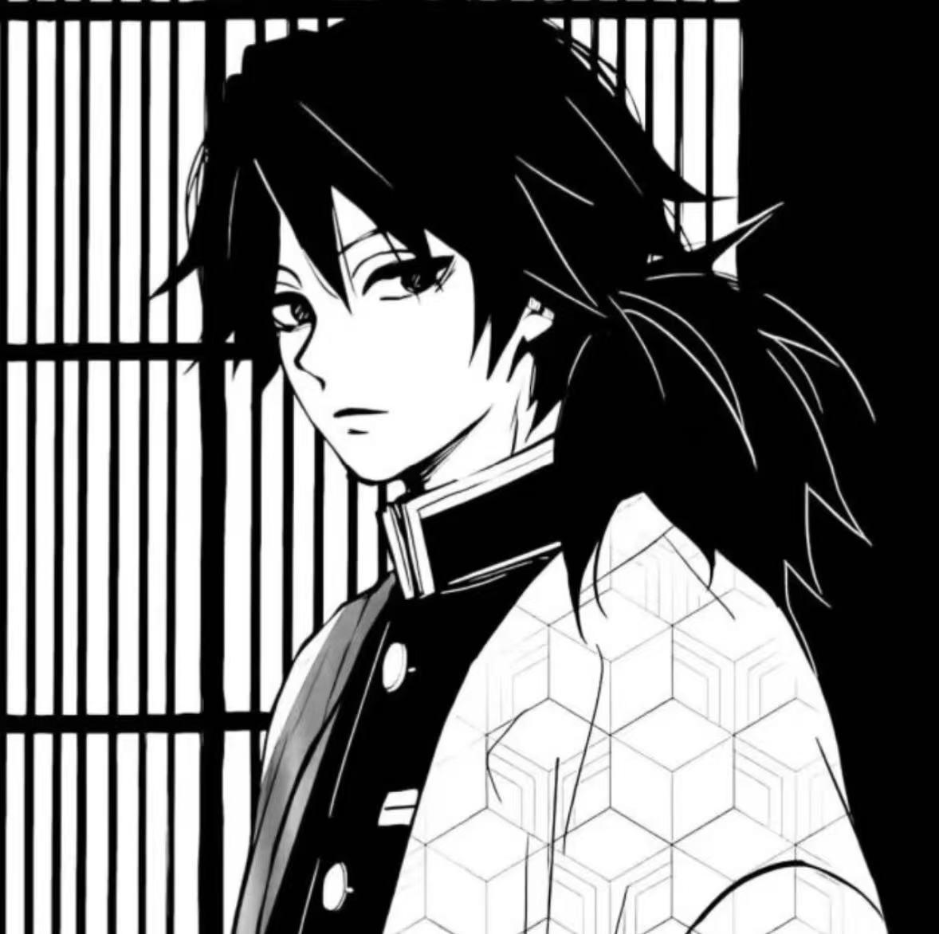
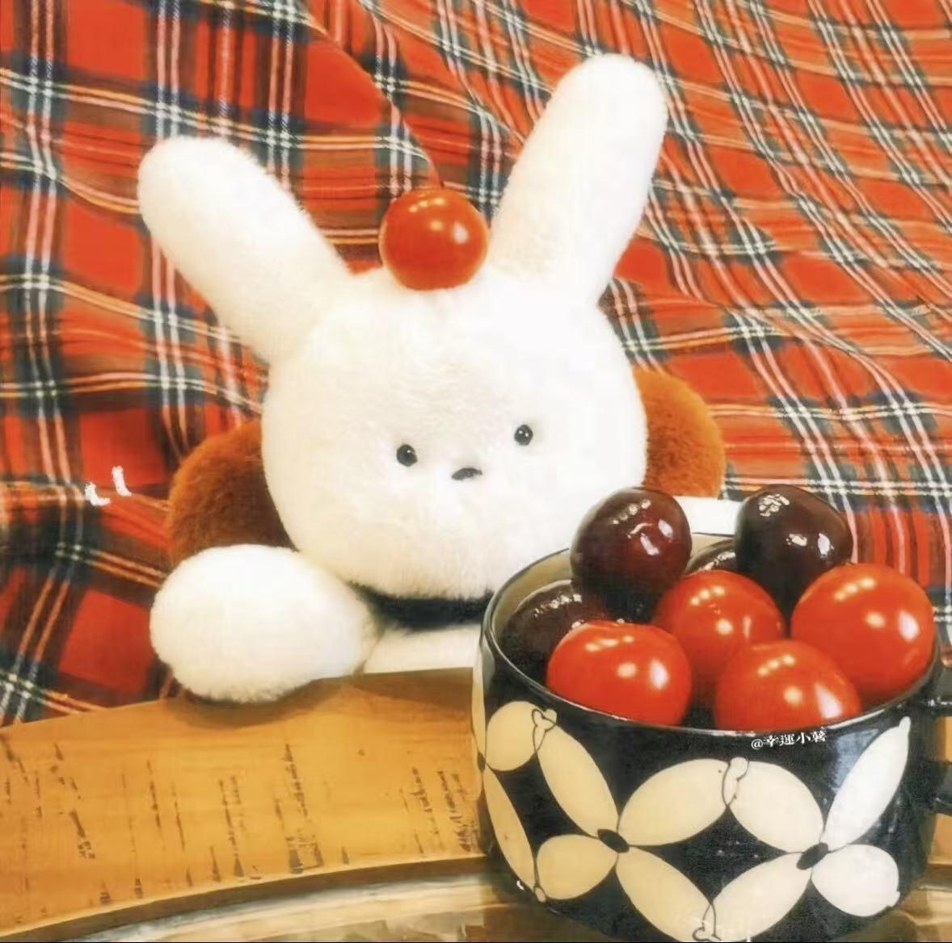
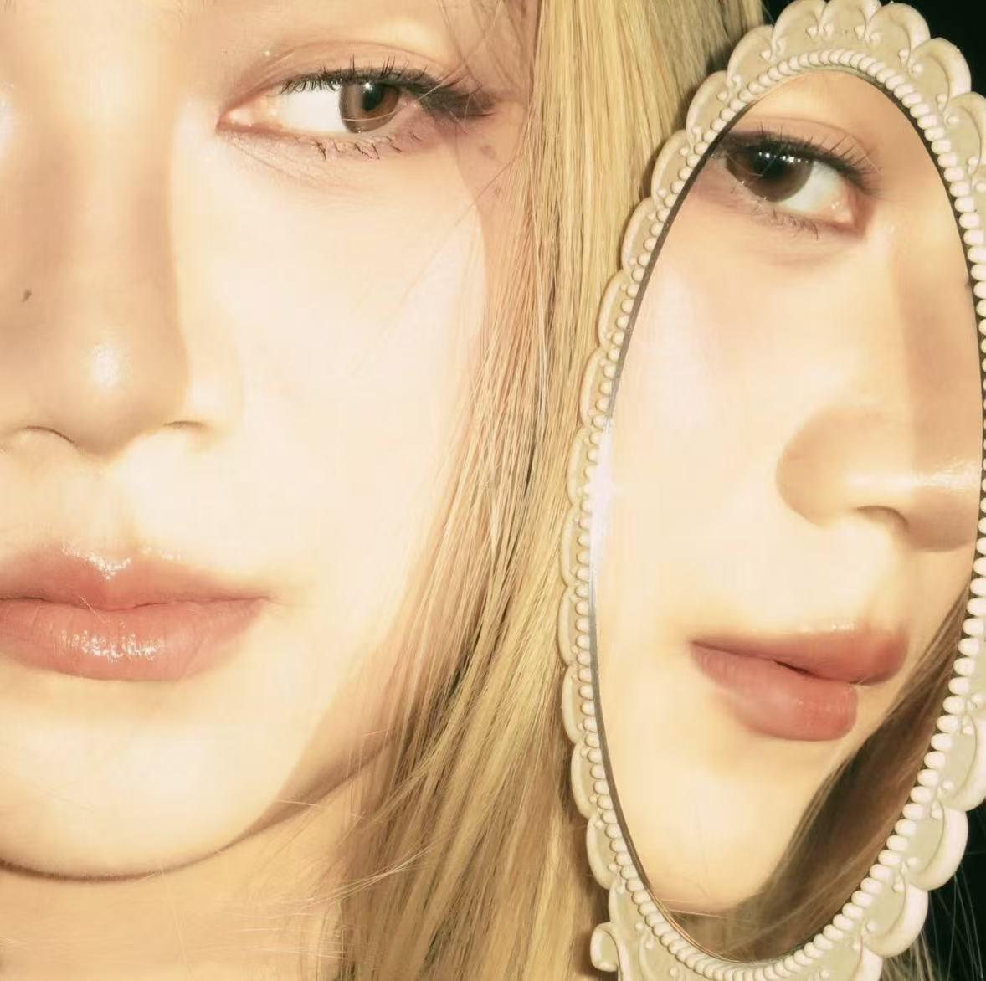

团队 About Our Team
Golden Quad 黄金四角
Peter
Sirena
Programmer
Music, Art
Vivian
Glacies
Art
Designer, Art
04
Notes:
团队共有四位成员。Peter 负责程序，Vivian 负责美术，Sirena 负责音乐与美术，Glacies 负责设计与美术。旁边是我们的微信群组头像，希望这次短暂的合作，也能成为我们一起成长的一个片段。
内容来源：用户提供的 Google 版本 PPTX；实机图片优先使用用户确认的最终版截图。

Slide 5
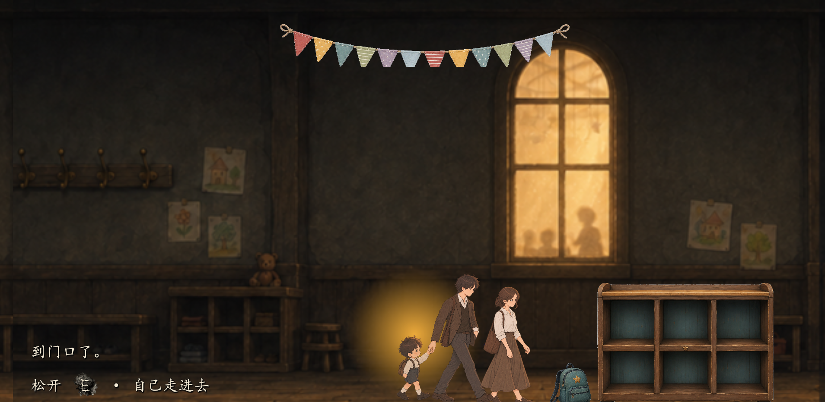
操作方式 How to Play
A / D 或方向键移动
Space 跳跃 R 回到检查点
按住 E
牵手、稳定呼吸或抓住物体。
松开 E
玩家需要一边移动和跳跃，一边判断什么时候该抓住，什么时候必须松手。
放手、开始行动或提交选择。
05
Notes:
操作很简单：A、D 或方向键移动，空格跳跃，R 回到检查点。最关键的是 E。按住时，可以牵手、稳定呼吸或者抓住物体；松开时，可以放手、开始行动或者提交选择。玩家需要一边移动，一边判断这个时刻应该抓住，还是应该松开。
内容来源：用户提供的 Google 版本 PPTX；实机图片优先使用用户确认的最终版截图。

Slide 6
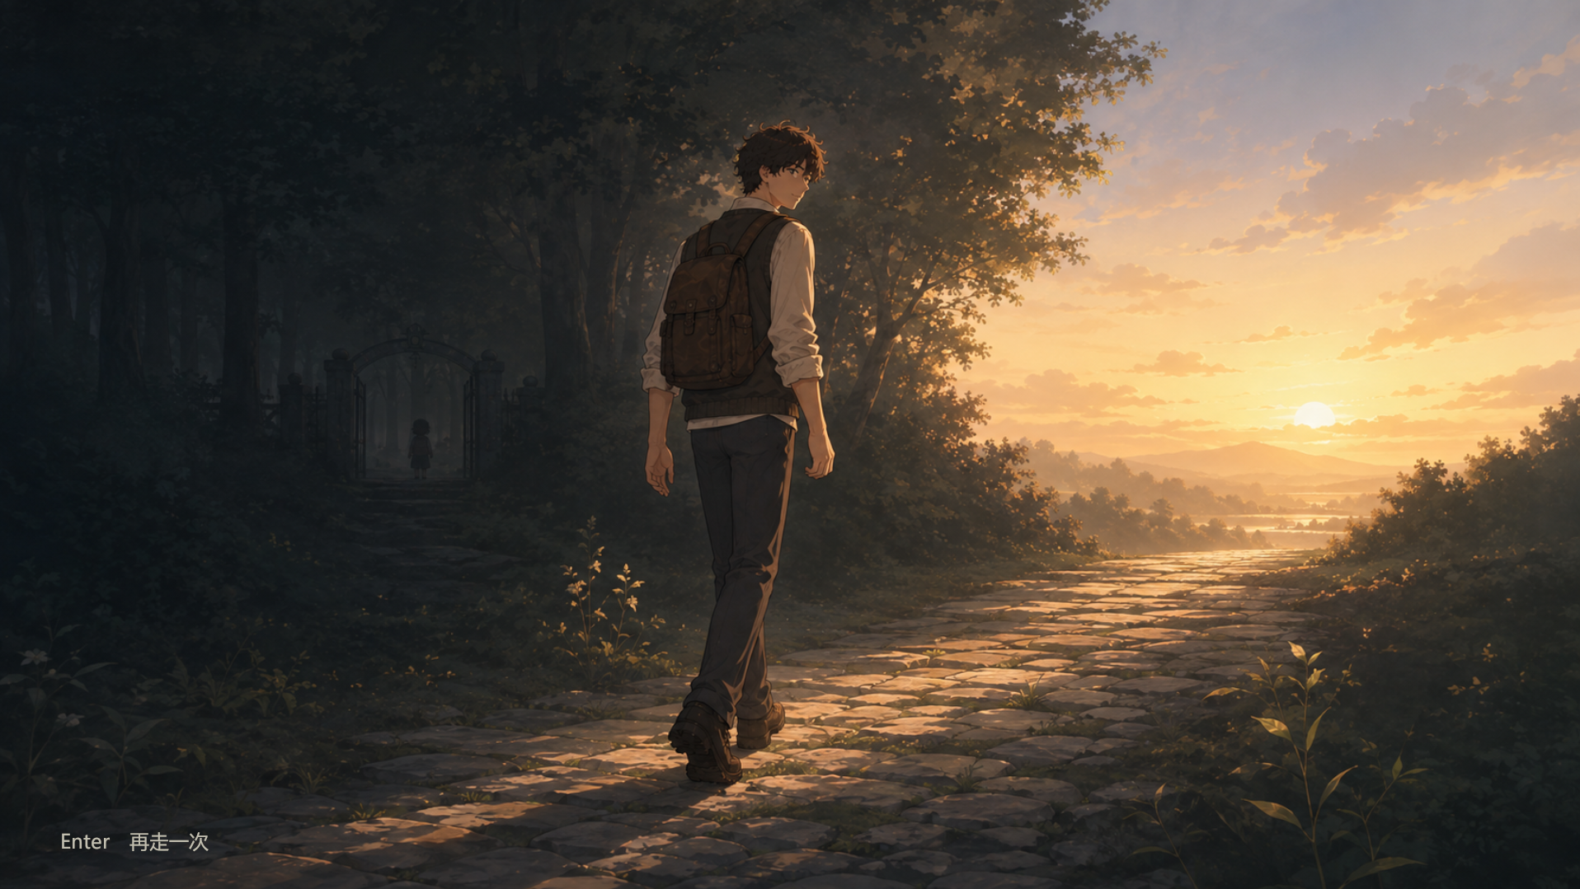
规则与通关 Rules & Winning Condition
规则
玩家不能一直抓着父母的手，有时候会受到限制移动困难，只有在合适的时机与位置 主动松开，才能打开道路或推进场景。
通关条件
完成进入幼儿园、舞台表演和提交研究报告三个成长阶段
并在最终长廊中放开下一位年轻人的手，让他独自走进属于自己的那扇门。
06
Notes:
牵手能够提供支持，但玩家不能始终牵着父母继续前进。有些道路需要在合适的位置主动松手。通关需要完成进入幼儿园、舞台表演和提交研究报告三个成长阶段。最终长廊把关系倒转过来：你成为给予支持的人，让下一位年轻人走进属于自己的门。
内容来源：用户提供的 Google 版本 PPTX；实机图片优先使用用户确认的最终版截图。

Slide 7
游戏机制与特色
Game Mechanism
通过“牵手、放手”一套简单的组合动作贯穿整个游戏，牵手带来安全感，但放手才能继续前进。
A simple sequence of actions—“holding hands” and “letting go”—runs throughout the game; holding hands provides a sense of security, but only by letting go can you move forward.
Game Feature
游戏最大的特色，是以‘ 极简交互呈现角色一生的成长与放下 ’。游戏通过“手、门、光”三个核心视觉符号贯穿始终，让玩家亲自完成关键的“放手”动作。玩家经历的重要记忆与选择会在结尾重新出现，最终形成一条 ‘由玩家亲手塑造的回忆长廊’。
The game uses ‘minimalist interactions’ to explore growth and letting go. Their memories and choices return at the end, forming a ‘personalized corridor of memories ’.
07
Notes:
牵手和放手贯穿了整个游戏。它们操作相同，含义却随着角色成长发生变化。游戏用手、门和光作为反复出现的视觉符号。沿途的重要记忆与选择也会在结尾重新出现，形成一条由玩家亲手塑造的回忆长廊。我们希望极简的交互，也能留下具体而有分量的情感体验。
内容来源：用户提供的 Google 版本 PPTX；实机图片优先使用用户确认的最终版截图。

Slide 8
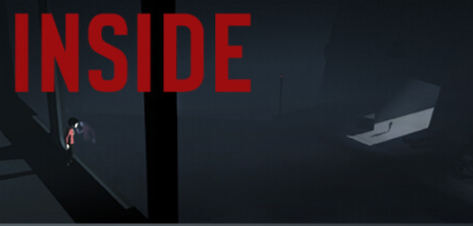
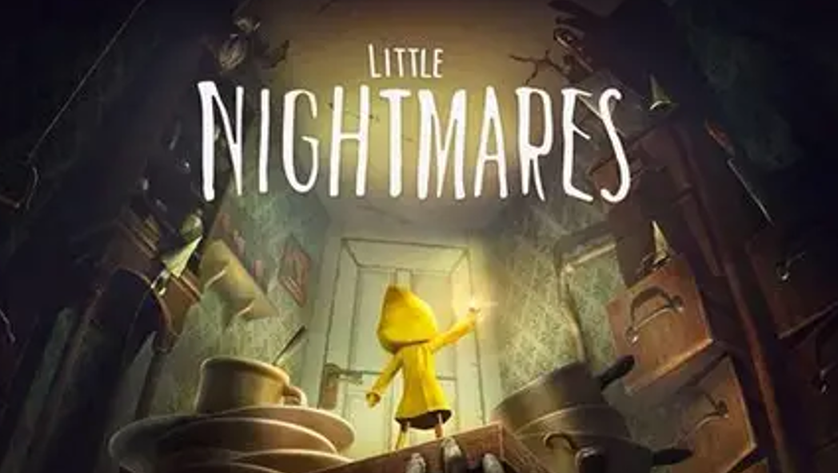
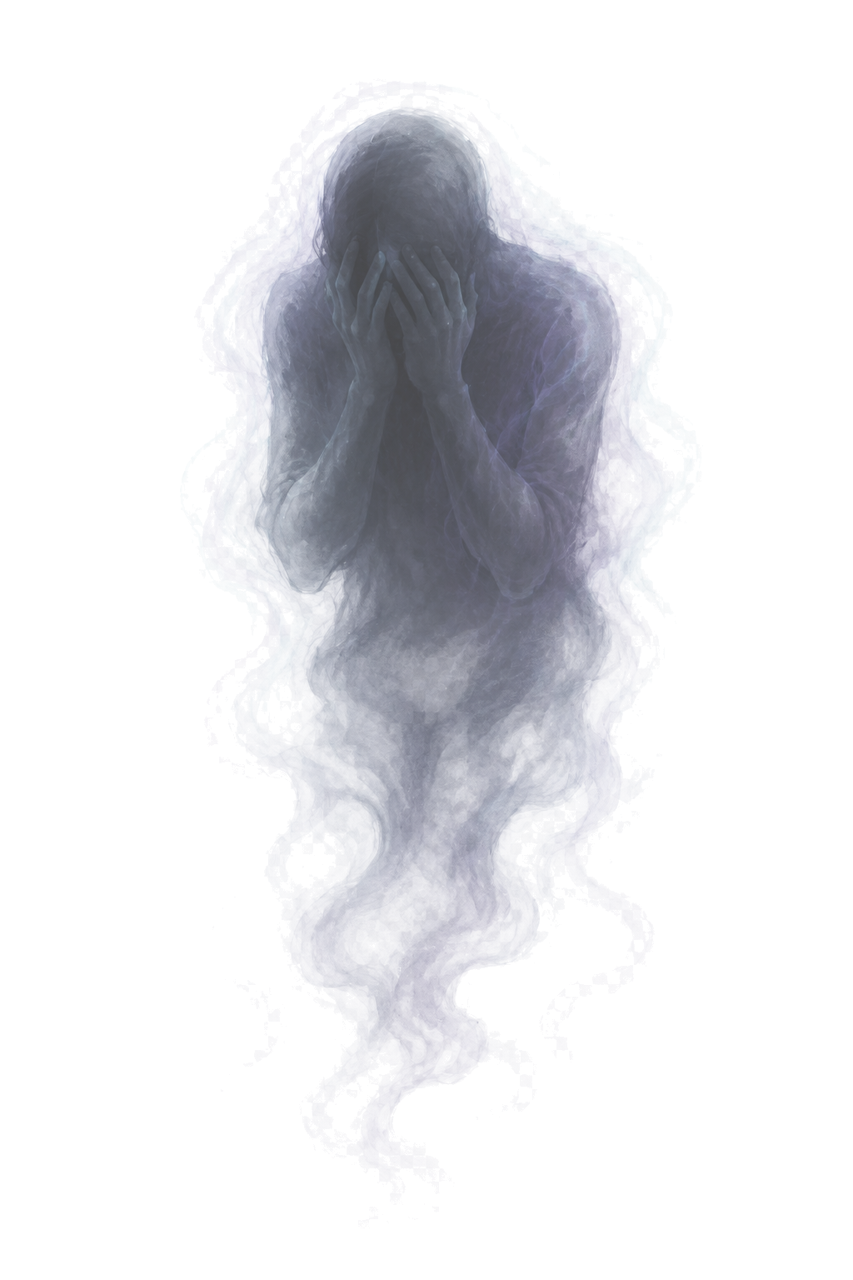
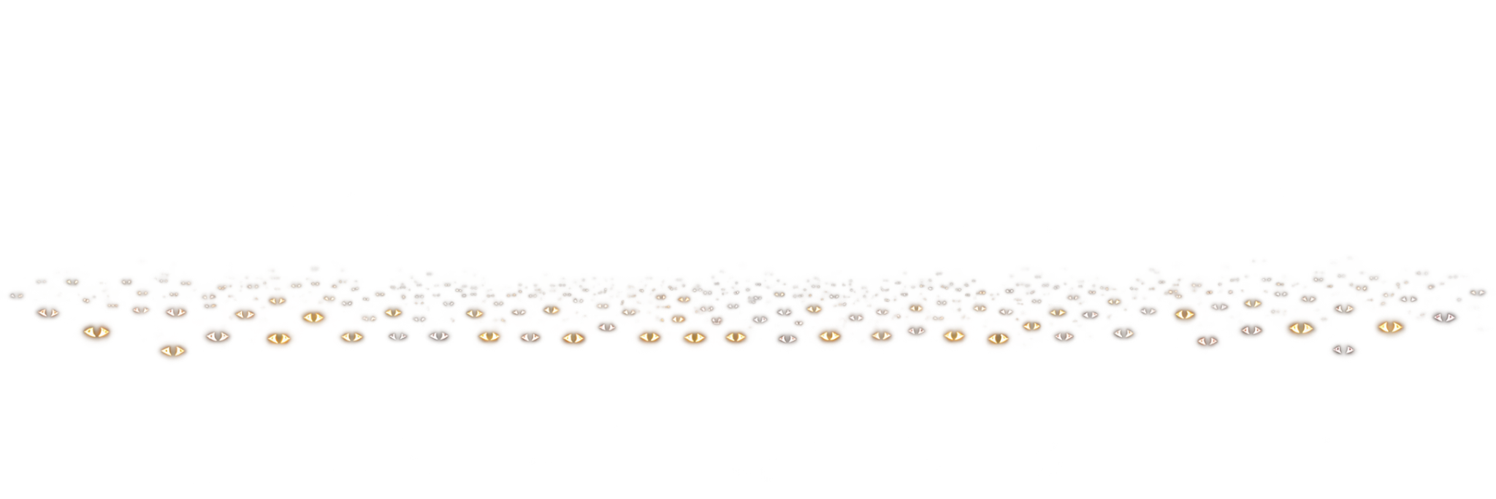
美术设计 Design / Real Art Cases
整体采用‘黑暗童话风格’，参考《INSIDE》与《Little Nightmares》。
通过阴暗压抑的环境强化孤独与不安，并以父母牵手时的安全感形成对比。当角色感到紧张或恐惧时，场景会逐渐怪诞化，将其内在情绪转化为视觉体验。
The overall style is a “dark fairy tale” aesthetic, drawing inspiration from ‘INSIDE’ and ‘Little Nightmares’.
Gloomy, oppressive environments heighten feelings of loneliness and unease, creating a contrast with the sense of security felt when parents hold hands. When the character feels anxious or afraid, the scenes gradually become more surreal, transforming their inner emotions into a visual experience.
08
Notes:
美术采用黑暗童话风格，参考了 INSIDE 和 Little Nightmares 的氛围表达。阴暗的环境让人感到孤独和不安，而父母的陪伴提供安全感。当角色紧张或害怕时，场景会变得更怪诞。我们希望把内心的变化转化为玩家能直接看见的画面。
内容来源：用户提供的 Google 版本 PPTX；实机图片优先使用用户确认的最终版截图。

Slide 9
试玩反馈 Final Result / Playtest Feedback
游戏初期曾设计“勇气值”机制：当玩家松开父母的手、独自行动时，勇气值会逐渐下降；勇气值耗尽后，玩家不会死亡或进入传统的失败状态，而是由父母牵回起点重新尝试。经过玩家测试与反馈，我们最终移除了这一机制，使玩家能更专注于“主动放手”与独立成长的情感体验。
Early in development, we introduced a ‘courage meter’ that decreased when players let go of their parents’ hands. When depleted, the parents would guide them back to restart. After playtesting, we removed this mechanic to focus on the emotional experience of ‘letting go and growing independently‘.
让玩家更专注于“主动放手”与独立成长。
09
Notes:
最后分享一次重要的试玩调整。早期我们设计了勇气值：松手独自行动时会下降，耗尽后父母会把玩家带回起点。试玩后，我们发现这会让玩家更在意数值和重来，削弱主动放手的感受。因此最终移除了这个机制，让玩家更专注于独立成长的情感体验。这就是 Letting Go，谢谢大家。
内容来源：用户提供的 Google 版本 PPTX；实机图片优先使用用户确认的最终版截图。

